Slide 1
新化美食地圖

Slide 2
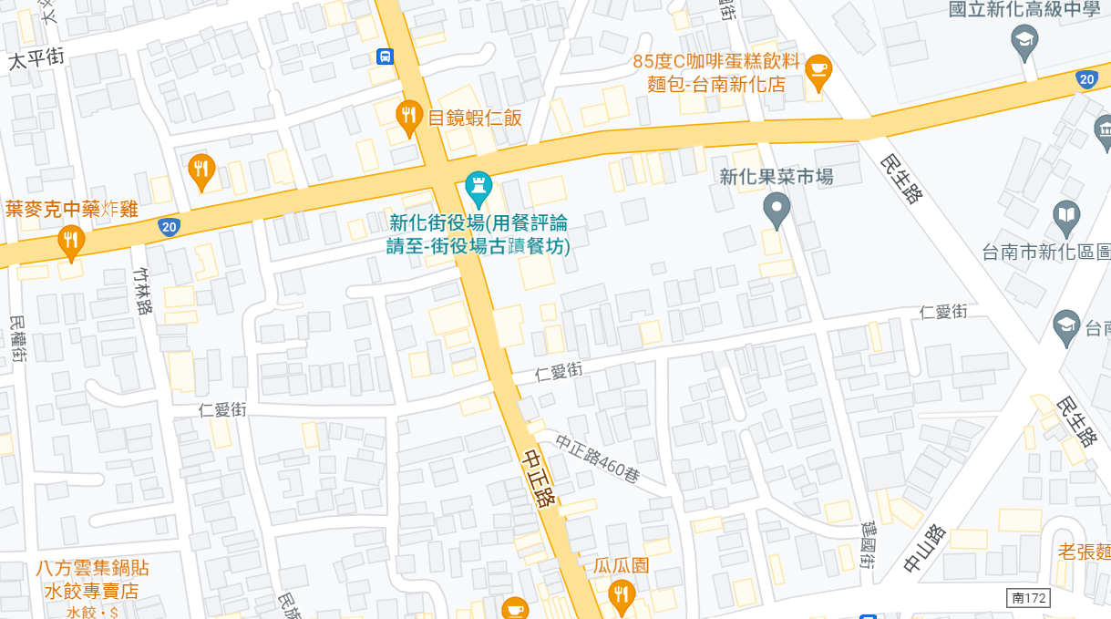
Maps
our office
🍅
🍅
🍅
🍅
🍅
🍅
Find more maps at slidescarnival.com/extra-free-resources-icons-and-maps

Slide 3
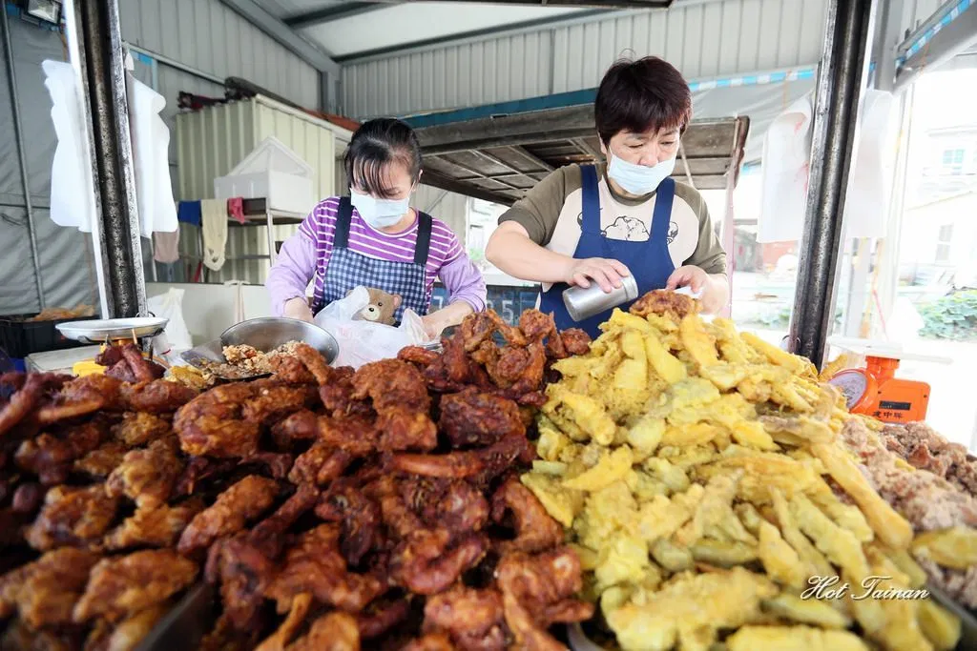
葉麥克炸雞
臺南市新化區忠孝路116-1號
時間下午2時到6時
我覺得炸得很脆
然後很好吃

Slide 4
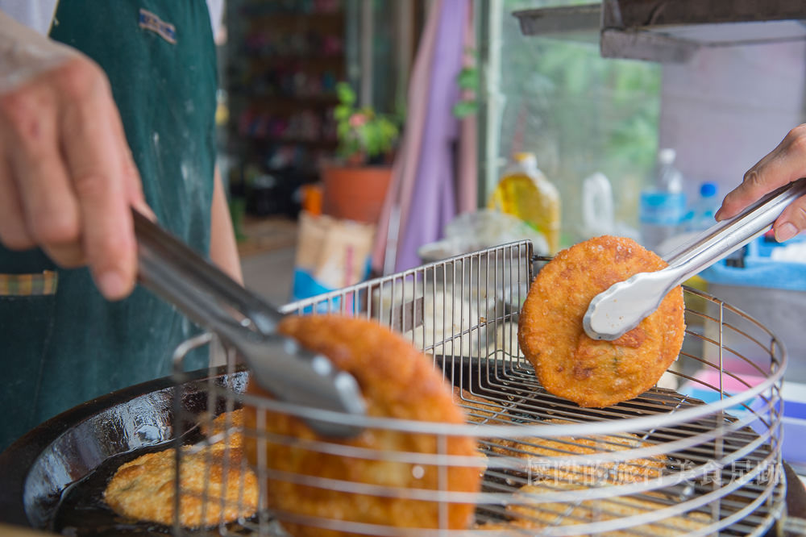
上海老爹蔥肉煎餅
台南市新化區中正路415號
沒有過度的調味
一口咬下脆口的黃金餅皮，淡淡的肉香與蔥香也逐漸占滿了口中的空氣

Slide 5
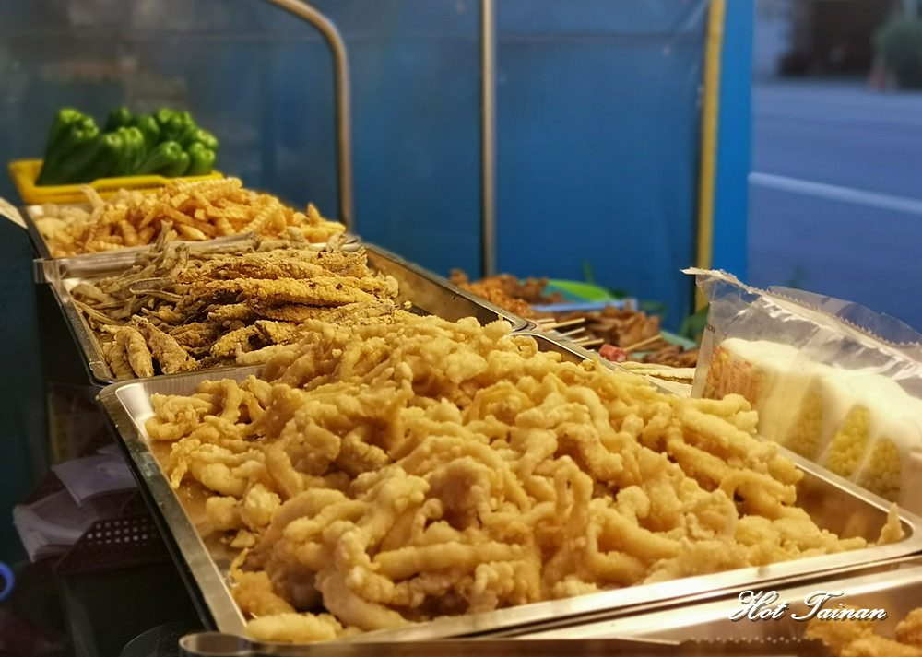
小蒜頭鹹酥雞
台南市新化區中山路251號
很有衛生
炸得很酥脆

